Slide 1

15 VOLCANES ACTIVOS DEL PLANETA

Slide 2
Los volcanes son un fenómeno natural muy llamativo pero, la realidad, es que algunos pueden llegar a ser altamente peligrosos cuando entran en erupción. Estos son los volcanes con más actividad que hay ahora mismo en el planeta.
Notes:
2

Slide 3
EYJAFJALLAJÖKULL EN ISLANDIA
Este volcán es el más famoso de Islandia. Se encuentra cerca de la costa sur entre el monte Hekla y el monte Katla. Suele estar cubierto por una capa de hielo que da lugar a varios glaciares a sus pies. Cuenta con una cumbre de aproximadamente 1.700 metros de altura y con un cráter impresionante. El significado de su nombre viene de "Eyja" que significa isla, "fjalla" montaña y "jökull"que significa glaciar, por lo que su traducción sería glaciar en las montañas de la isla. Después de estar inactivo durante más de 180 años, el Eyjafjallajökull entró en erupción en el año 2010. Todo ello provocó que cerca de veinte países cerraran su espacio aéreo debido a las cenizas y la poca visibilidad. En total, cerca de 100.000 personas no pudieron volar y se restringió el tráfico de aviones comerciales.

Slide 4
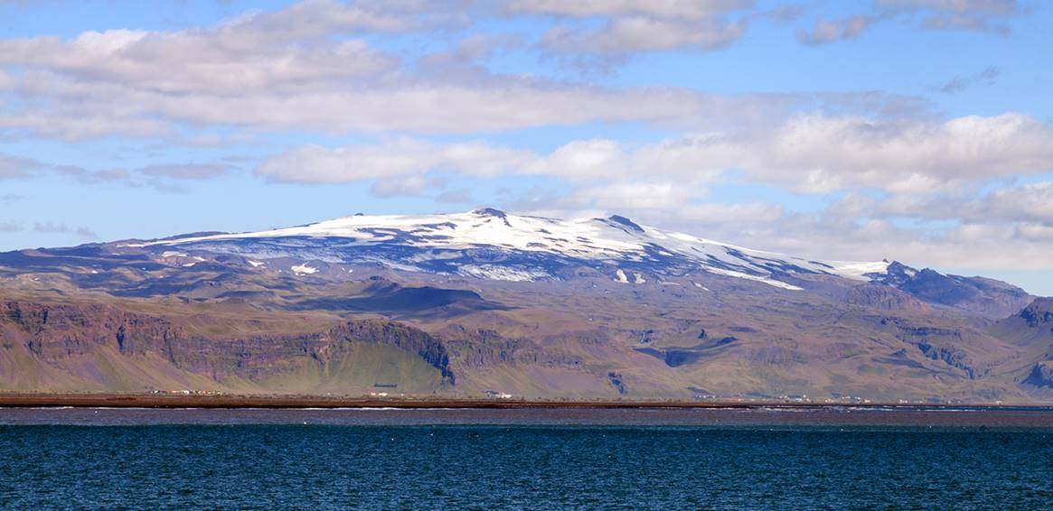
Notes:
4

Slide 5
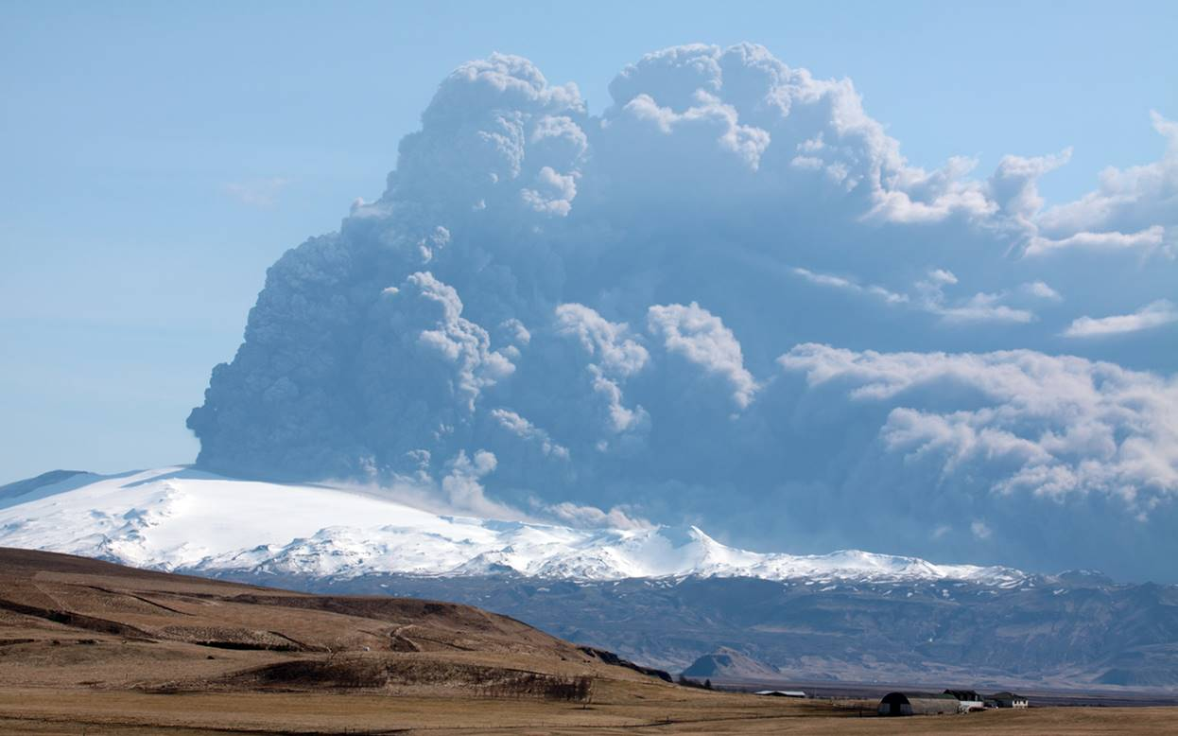

Slide 6
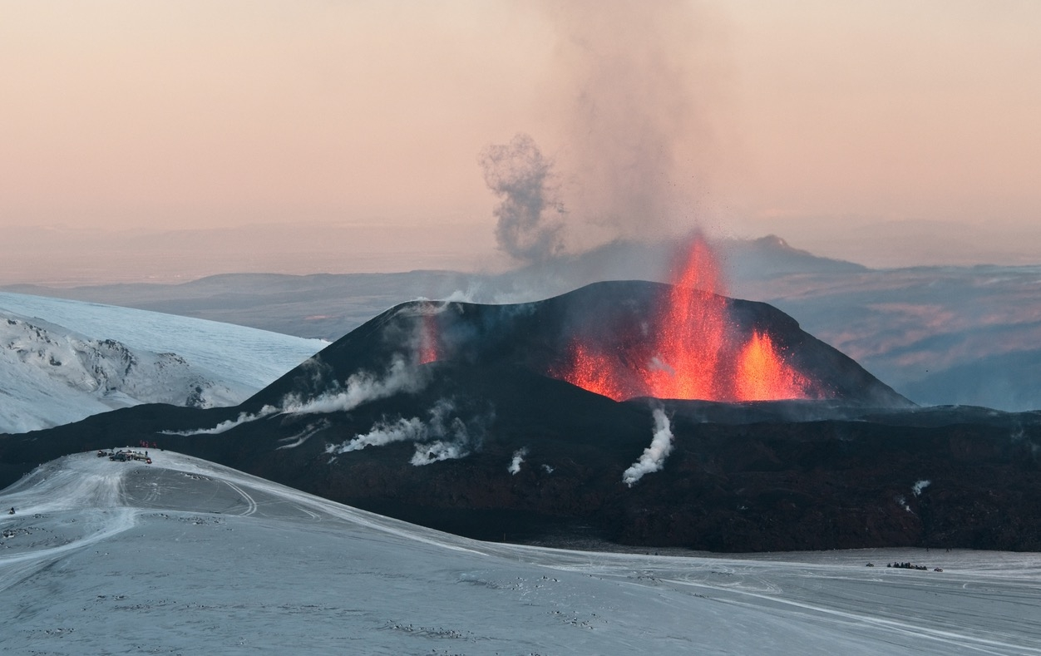

Slide 7
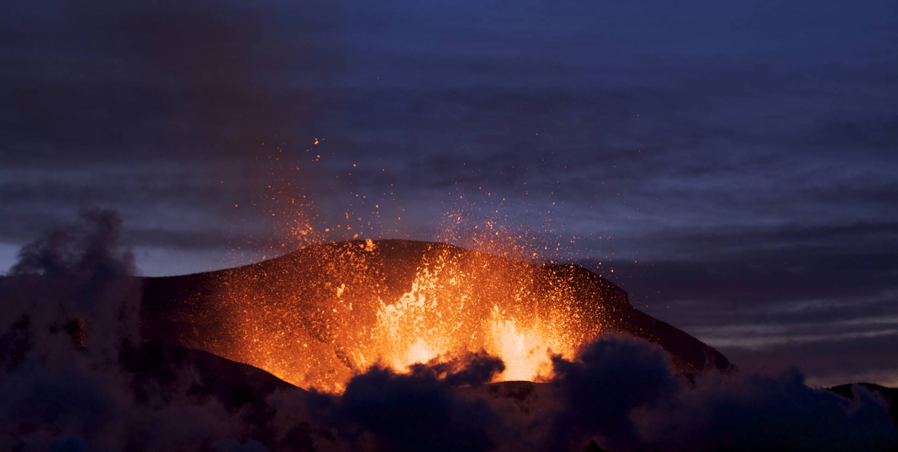

Slide 8
MONTE VESUBIO EN ITALIA
Localizado frente a la bahía de Nápoles, el Monte Vesubio es el volcán activo más conocido y uno de los más peligrosos del mundo. Su última erupción tuvo lugar en 1944 aunque, sin duda, es conocido por sepultar bajo sus cenizas las ciudades de Pompeya y Herculano en el año 79 d.C.. A lo largo de su historia ha entrado en erupción en varias ocasiones y es considerado uno de los más peligrosos del mundo debido a su ubicación, ya que cerca de tres millones de personas viven en sus inmediaciones. En alguna de sus erupciones las cenizas llegaron a desplazarse a lo largo de más de 1.600 kilómetros.

Slide 9
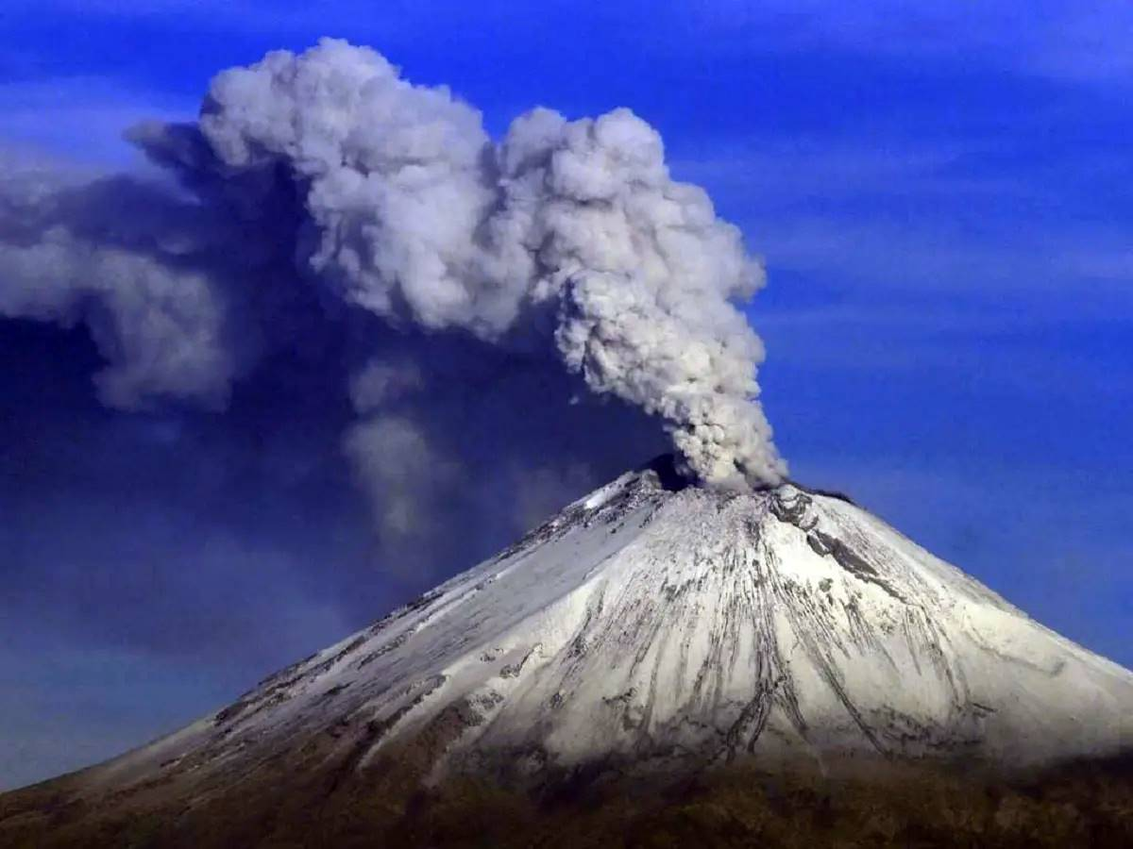

Slide 10
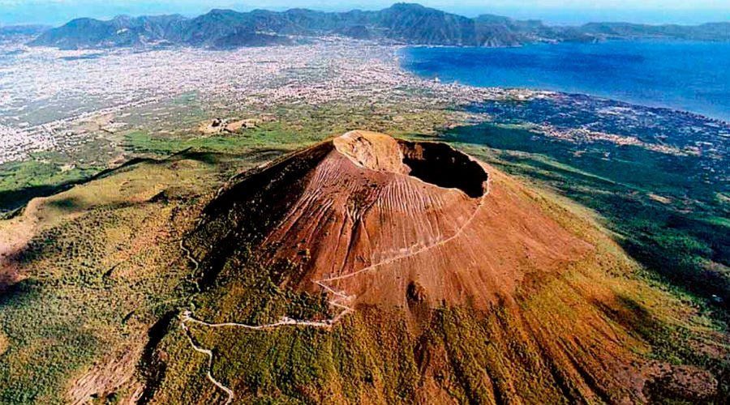

Slide 11
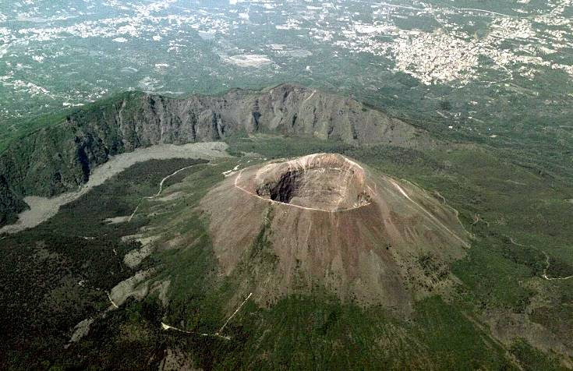

Slide 12
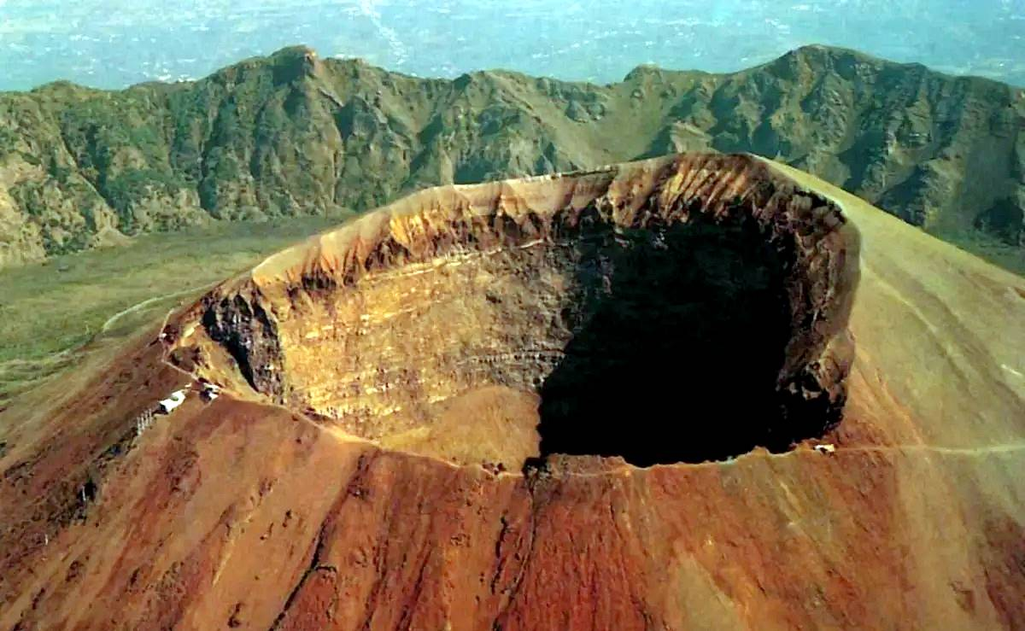

Slide 13
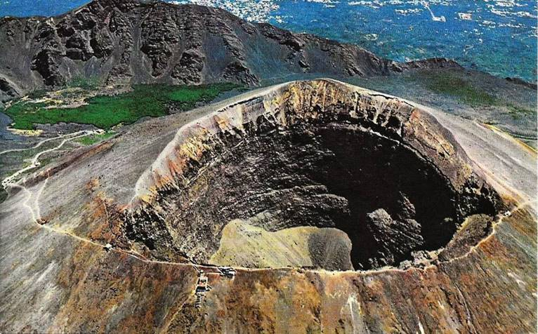

Slide 14
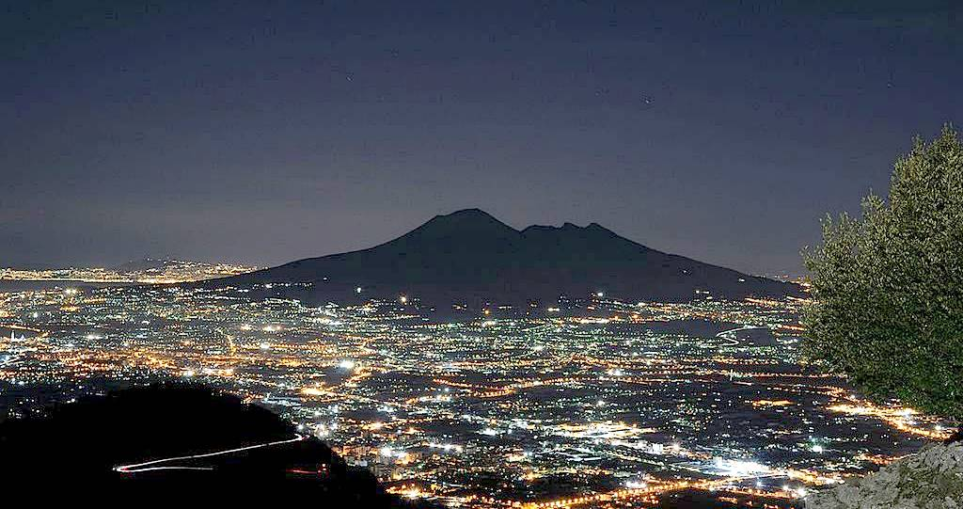

Slide 15
SAKURAJIMA EN JAPÓN
Sakurajima es el símbolo de Kagoshima. Desde el año 2009 ha mostrado mucha actividad llegando a tener más de mil pequeñas erupciones al año. Posee dos cráteres principales: Minimidake y Showa. En el año 2006 el de Showa entró en erupción después de 58 años inactivo y está especialmente activo desde 2015. Tanto es así que las previsiones meteorológicas de la zona incluyen información sobre qué áreas se podrían ver afectadas por la ceniza volcánica. Gracias al sistema de alerta temprana es fácil predecir cuándo puede ser el momento de evacuar a la población y, de hecho, se hacen ensayos a gran escala cada año.

Slide 16
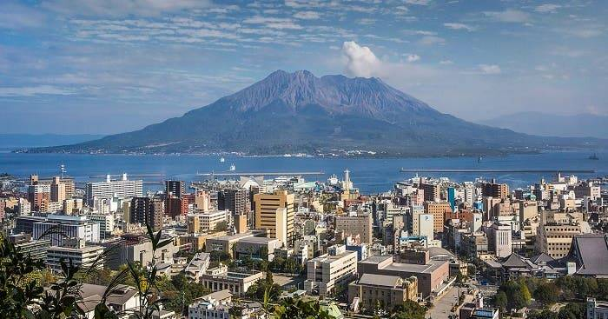

Slide 17
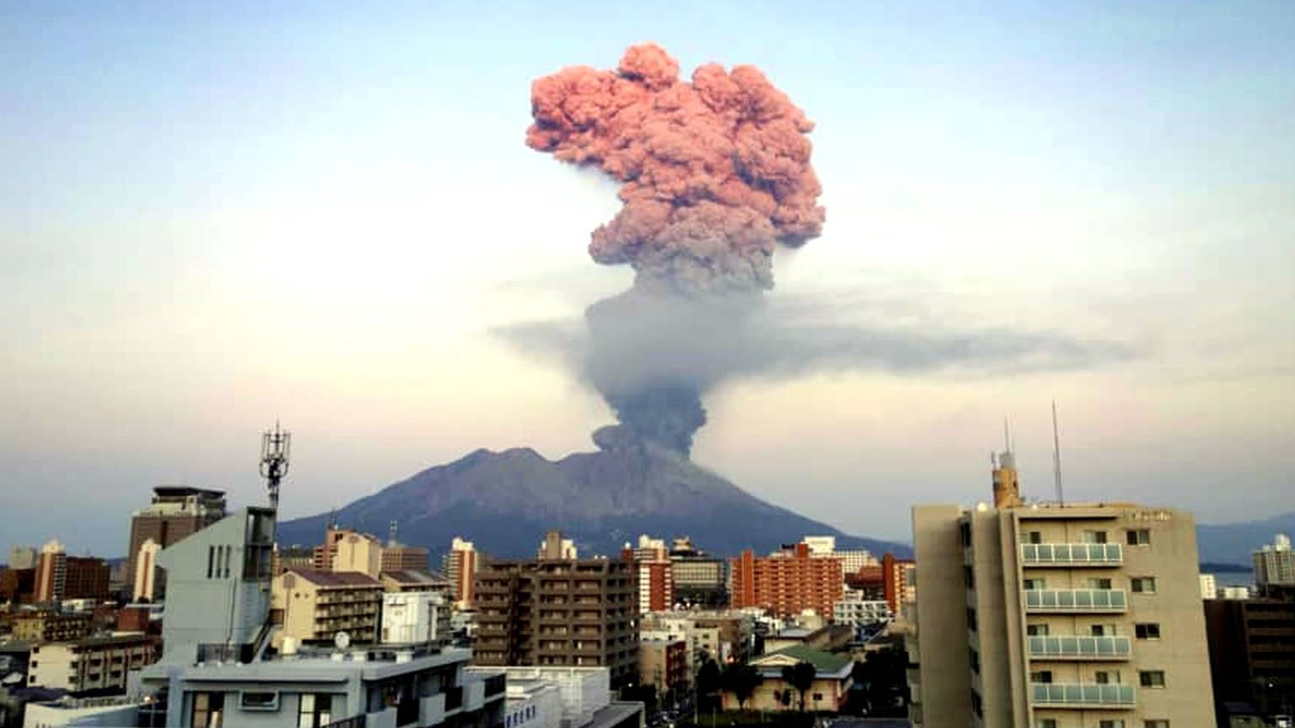

Slide 18
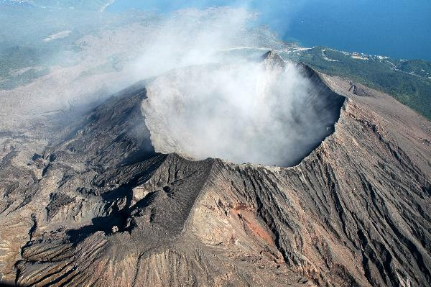

Slide 19
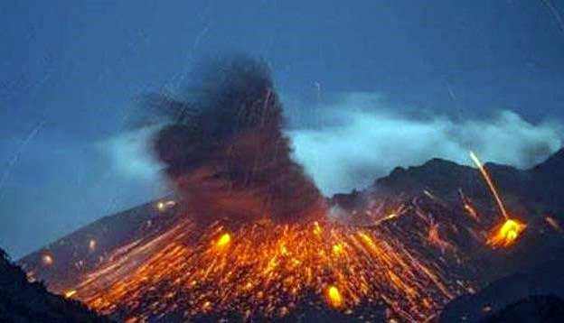

Slide 20
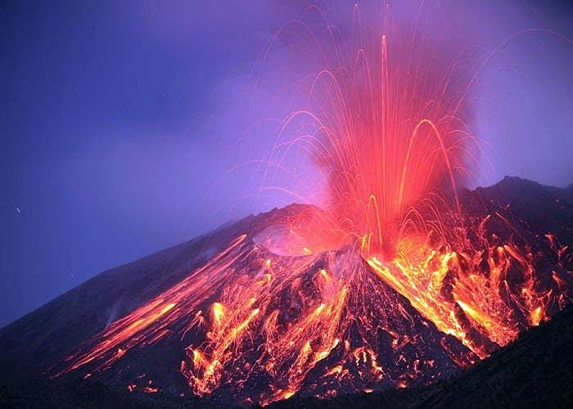

Slide 21
MONTE MERAPI EN INDONESIA
El Monte Merapi es uno de los volcanes más activos del mundo. Situado en el denominado Anillo de Fuego del Pacífico. Últimamente ha entradoi en erupción dos veces. Ambas erupciones duraron aproximadamente siete minutos y las autoridades se vieron obligadas a evacuar a los residentes fuera de la zona prohibida que abarca tres kilómetros alrededor del cráter. Este pico de montaña volcánica se encuentra situado en el centro de la isla de Java, a unos 32 kilómetros de Yogyakarta. Su nombre significa montaña de fuego, y tiene una altura de casi 3.000 metros. Cuando entró en erupción en 2010, acabó con la vida de 300 personas y casi 300.000 tuvieron que ser evacuadas.

Slide 22
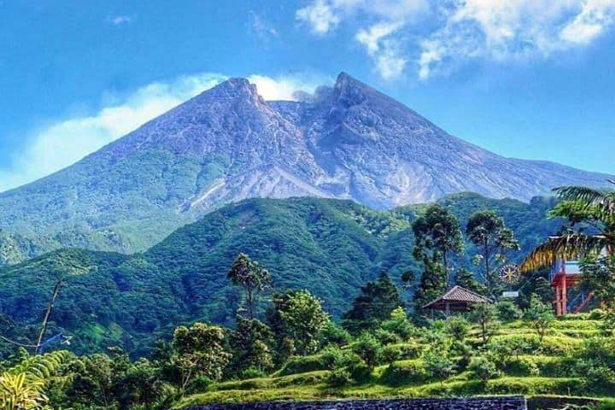

Slide 23
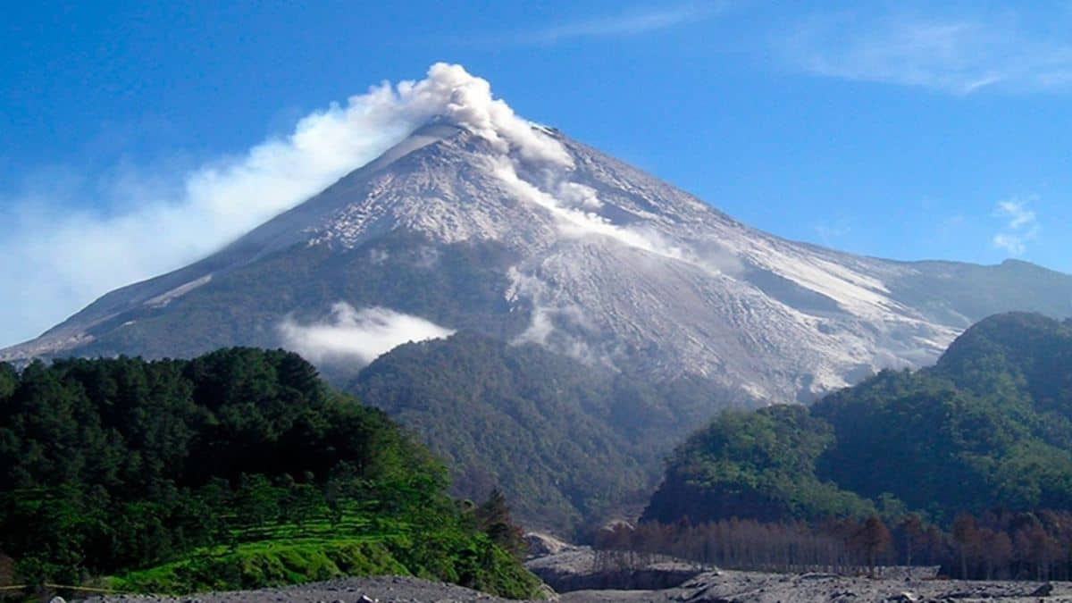

Slide 24
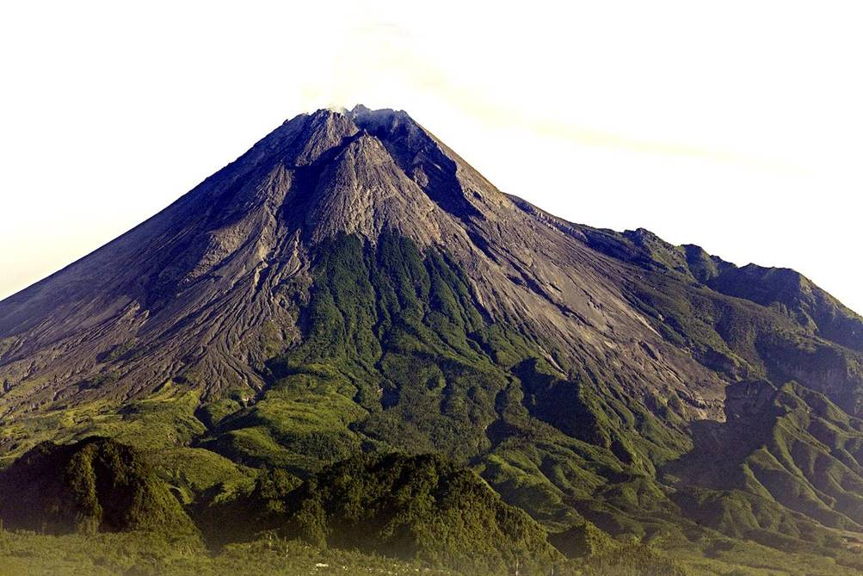

Slide 25
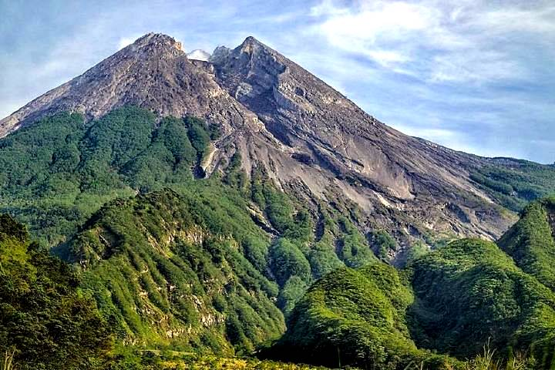

Slide 26
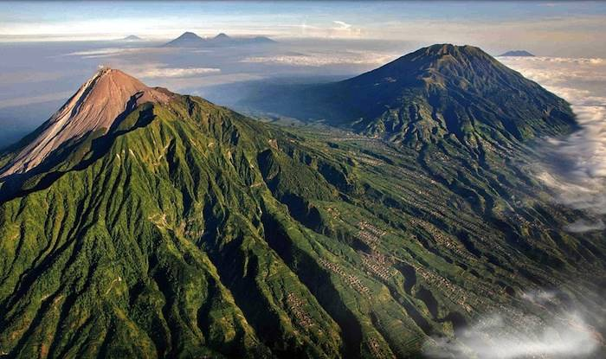

Slide 27
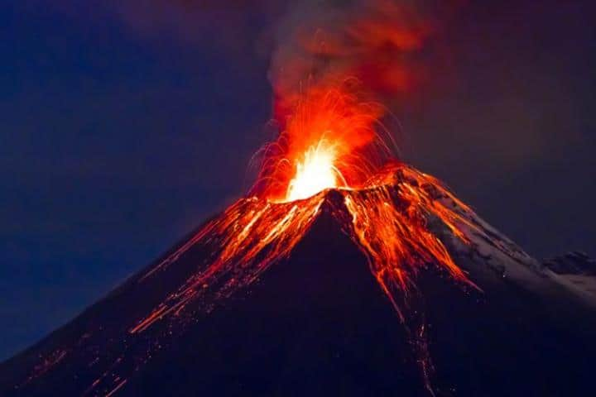

Slide 28
MONTE NYIRAGONGO ENLA REPÚBLICA DEMOCRÁTICA DEL CONGO
En los últimos 150 años, el volcán del Monte Nyiragongo, en las Montañas Virunga dentro del Parque Nacional Virunga, ha registrado más de 50 erupciones. Es uno de los volcanes más activos del mundo y se caracteriza por albergar uno de los lagos de lava más grandes del mundo con más de 200 metros de diámetro. En el año 2002, el volcán arrojó más de once millones de metros cúbicos de lava al centro de la ciudad de Goma situada a sus pies. Destruyó 14.000 viviendas y obligó la evacuación de 350.000 personas.

Slide 29
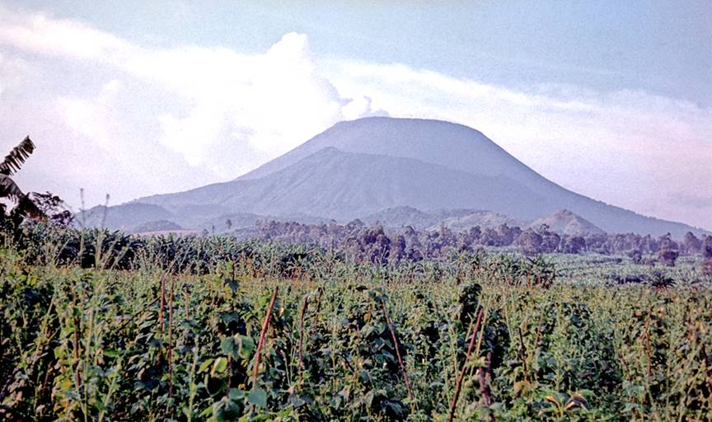

Slide 30
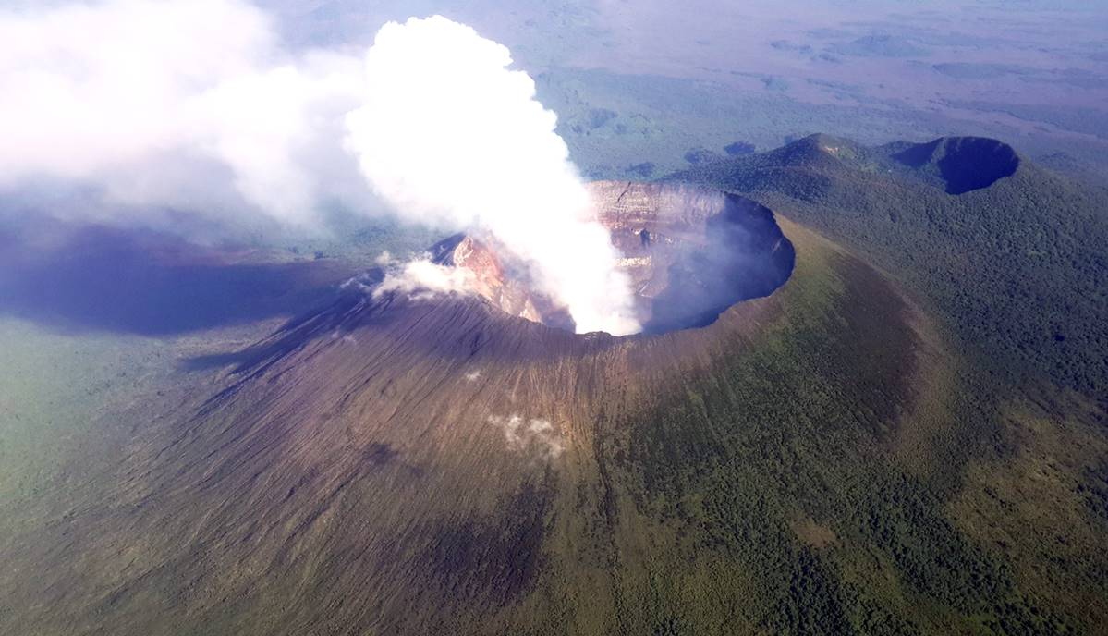

Slide 31
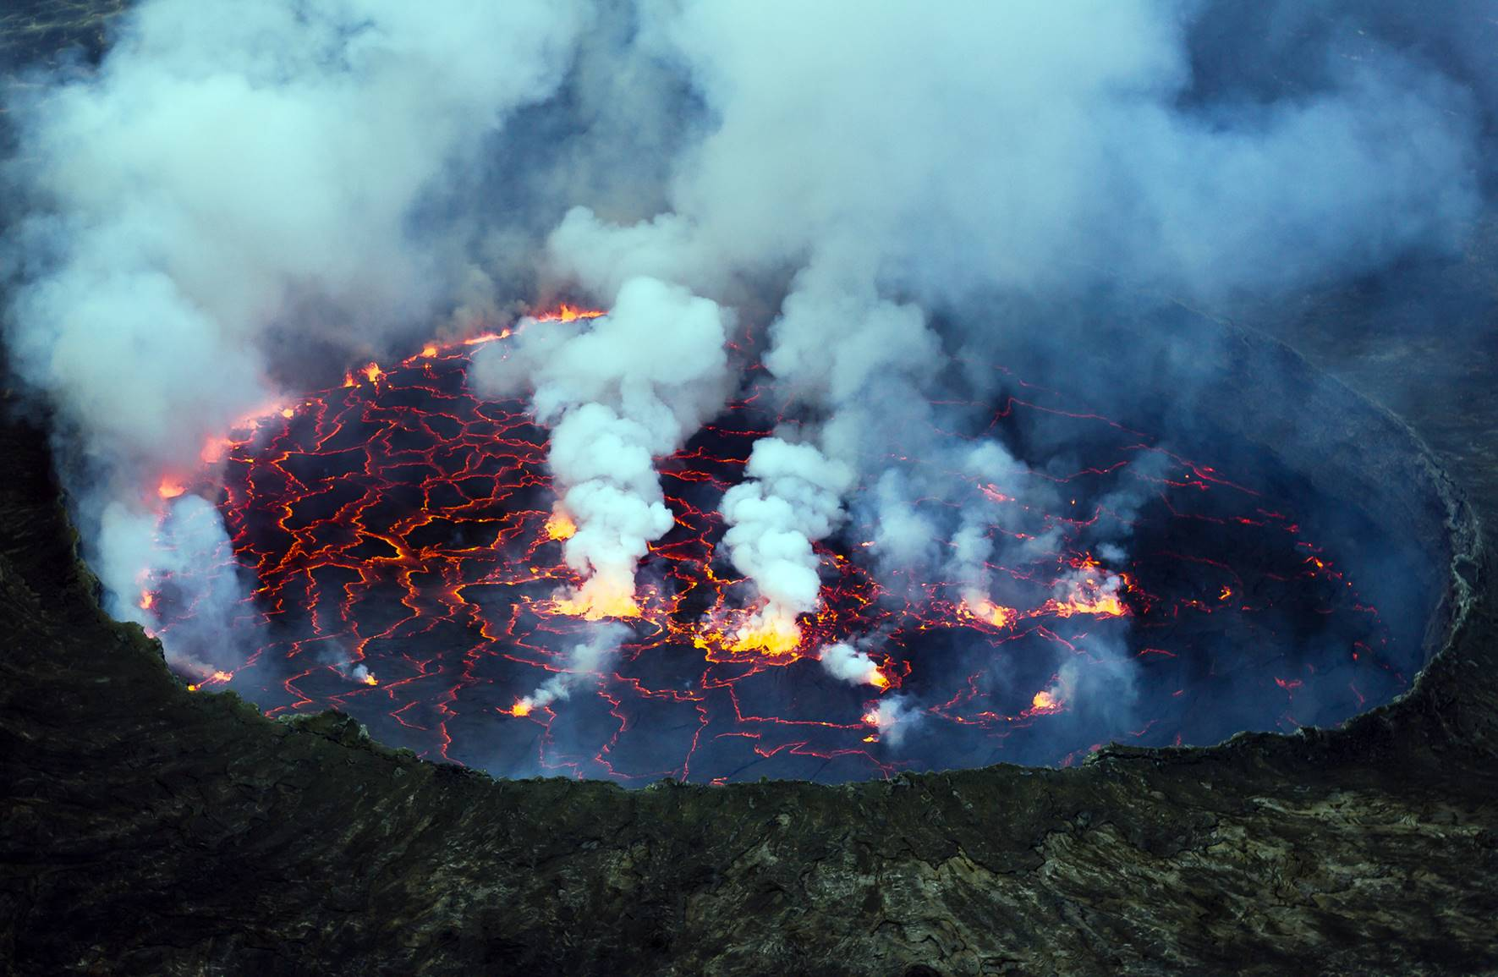

Slide 32
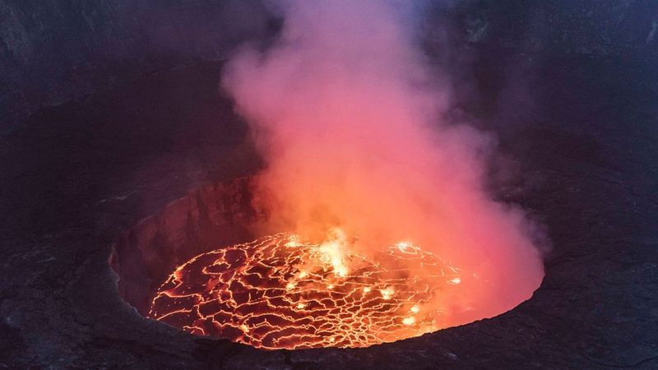

Slide 33
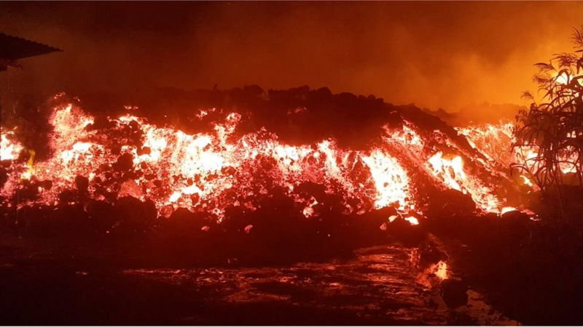

Slide 34
ULAWUN EN PAPÚA NUEVA GUINEA
Situado en la isla de New Britainit, este volcán es la montaña más alta del archipiélago de Bismarck con más de 2.300 metros y uno de los más activos de Papúa Nueva Guinea. En los últimos años ha tenido una actividad casi constante con frecuentes explosiones pequeñas hasta su erupción definitiva en junio de 2019. El volcán arrojó cenizas a una altura de hasta trece kilómetros y más de 10.000 personas tuvieron que ser evacuadas por la peligrosidad de la actividad sísmica. Las emisiones de la erupción eran oscuras lo que podía ocasionar problemas respiratorios, irritación de ojos y de la piel debido al alto contenido de ácido de las cenizas.

Slide 35
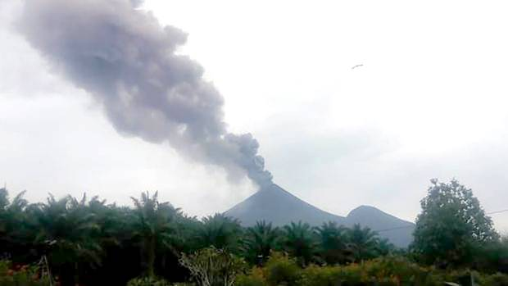

Slide 36
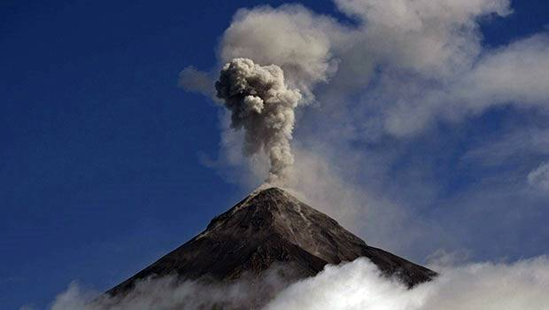

Slide 37
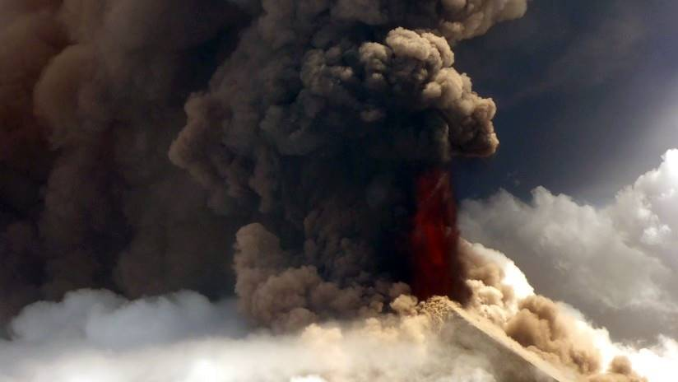

Slide 38
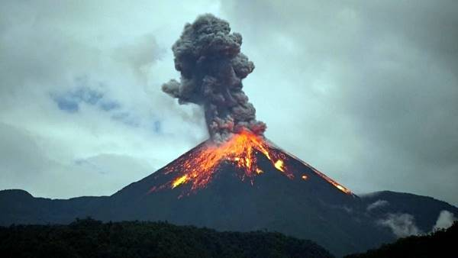

Slide 39
MAUNA LOA EN HAWÁI
El Mauna Loa es uno de los volcanes más grandes de la Tierra y uno de los cinco que se pueden encontrar en la isla de Hawái. Cubre una superficie de unos 5.271 kilómetros cuadrados y tiene un ancho de aproximadamente 120, debido a sus dimensiones ocupa casi la mitad del área de la isla. También es uno de los más activos de la Tierra, pues a lo largo de la historia ha hecho erupción en más de cien ocasiones. Por ello fue designado como uno de los Volcanes de la Década y forma parte de uno de los dieciséis volcanes de la Asociación Internacional de Vulcanología y Química del Interior de la Tierra.

Slide 40
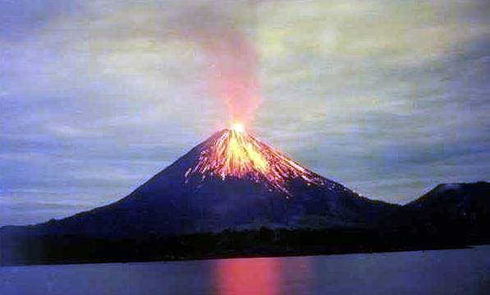

Slide 41
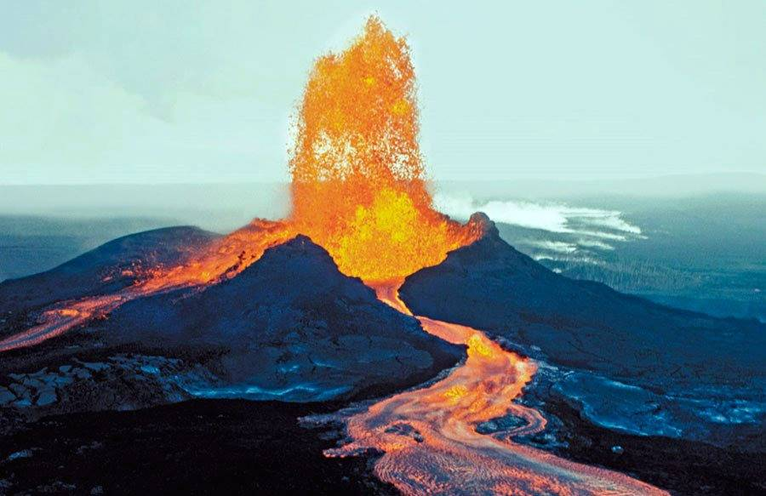

Slide 42
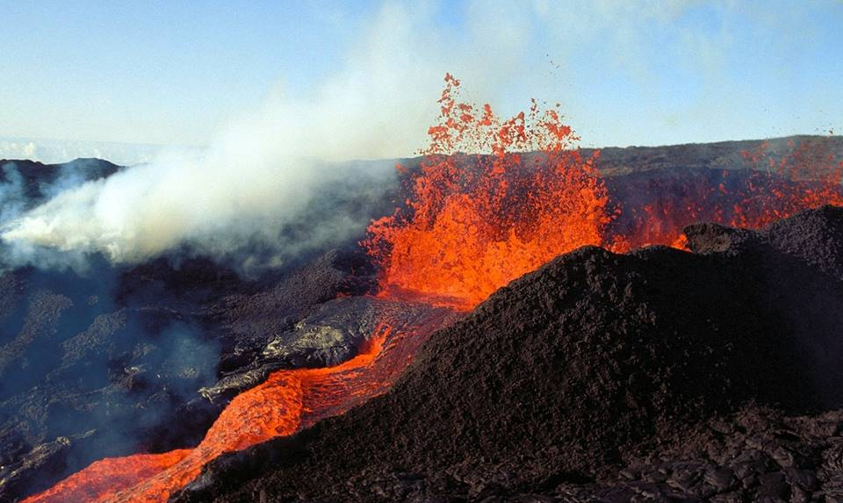

Slide 43
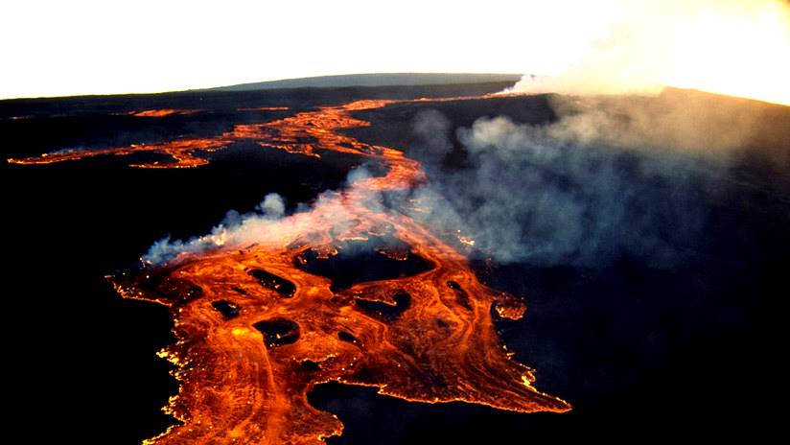

Slide 44
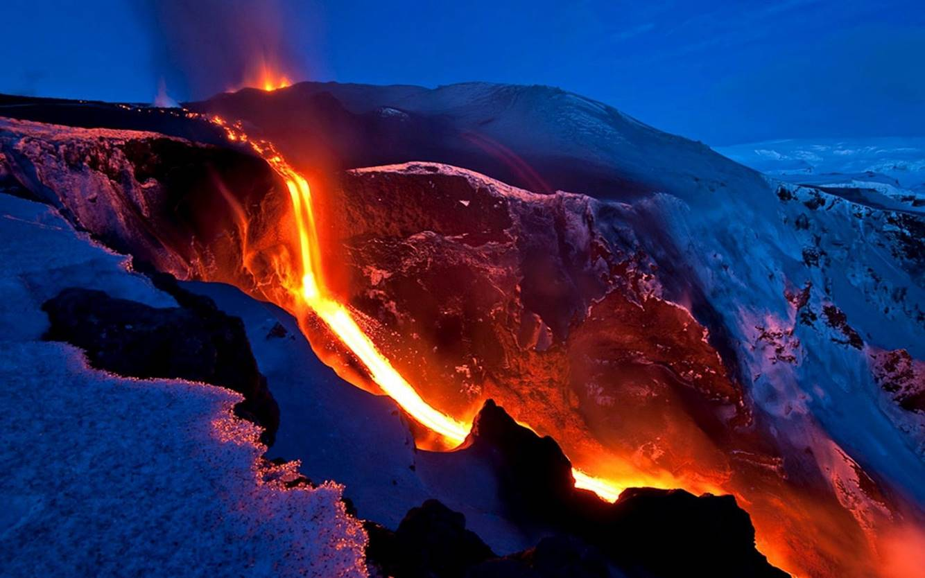

Slide 45
GALERAS EN COLOMBIA
Con una altura de más de 4.000 metros, el volcán Galeras se encuentra al suroeste de Colombia cerca de la ciudad de San Juan de Pasto. Es el volcán más activo del país y forma parte de la Cordillera de los Andes, en el Anillo de Fuego del Pacífico. Aunque no es considerado como un volcán especialmente peligroso, la mayor problemática que presenta es la cantidad de personas que viven cerca de sus alrededores. Aunque está activo, tiene registradas menos de 50 erupciones. La más reciente tuvo lugar en 1993 y provocó la muerte de seis científicos que estaban en una expedición en el volcán y también perdieron la vida tres turistas.

Slide 46
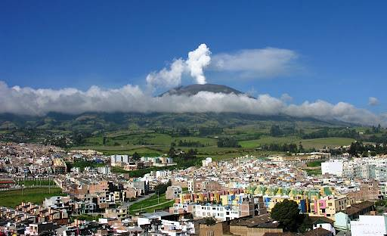

Slide 47
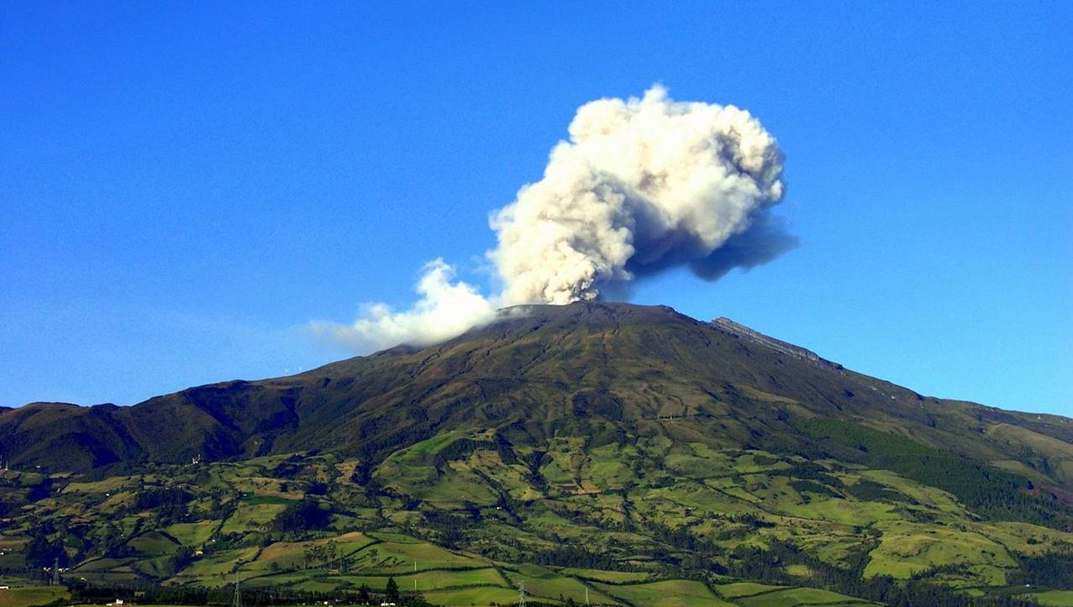

Slide 48
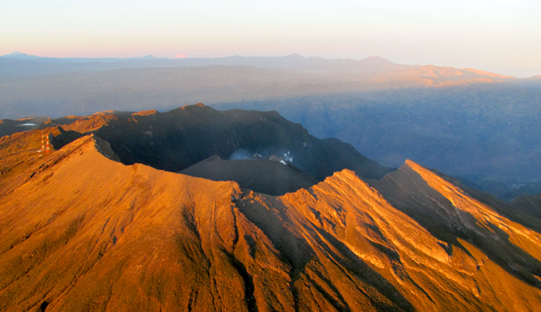

Slide 49
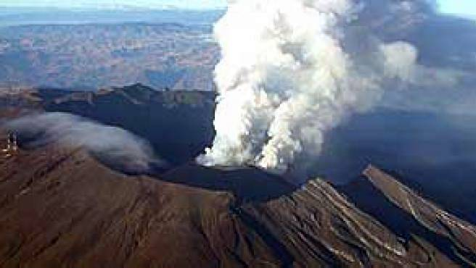

Slide 50
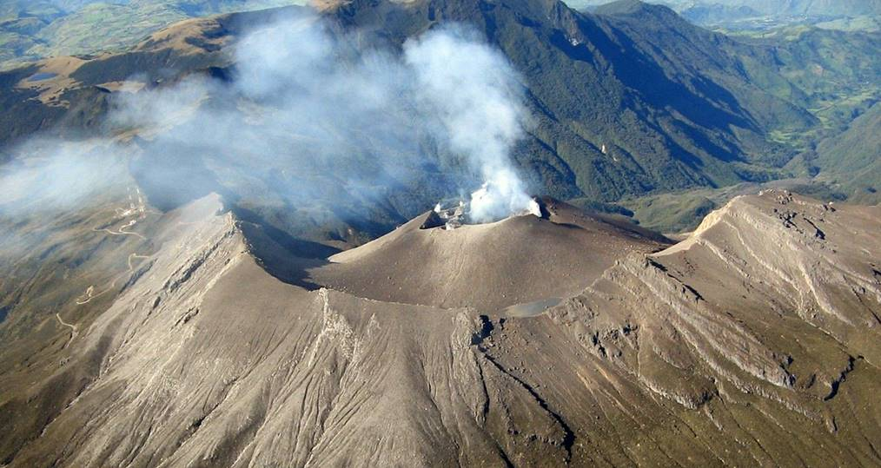

Slide 51
STROMBOLI EN ITALIA
Ubicado en el sur de Italia, entre las islas Eolias, Stromboli es uno de los volcanes más populares del país debido a las playas que lo rodean. Ha estado en erupción de manera casi continua desde la década de 1930. Brilla a kilómetros por la noche y por ello se ha ganado el apodo de El Faro del Mediterráneo. Uno de los peligros más destacados de este volcán es la Sciara del Fuoco, una gran cicatriz situada a lo largo del borde noroeste del volcán. Esta brecha podría provocar que, en alguna erupción, llegara a derrumbarse lo que podría causar tsunamis y nubes peligrosas de material volcánico.

Slide 52
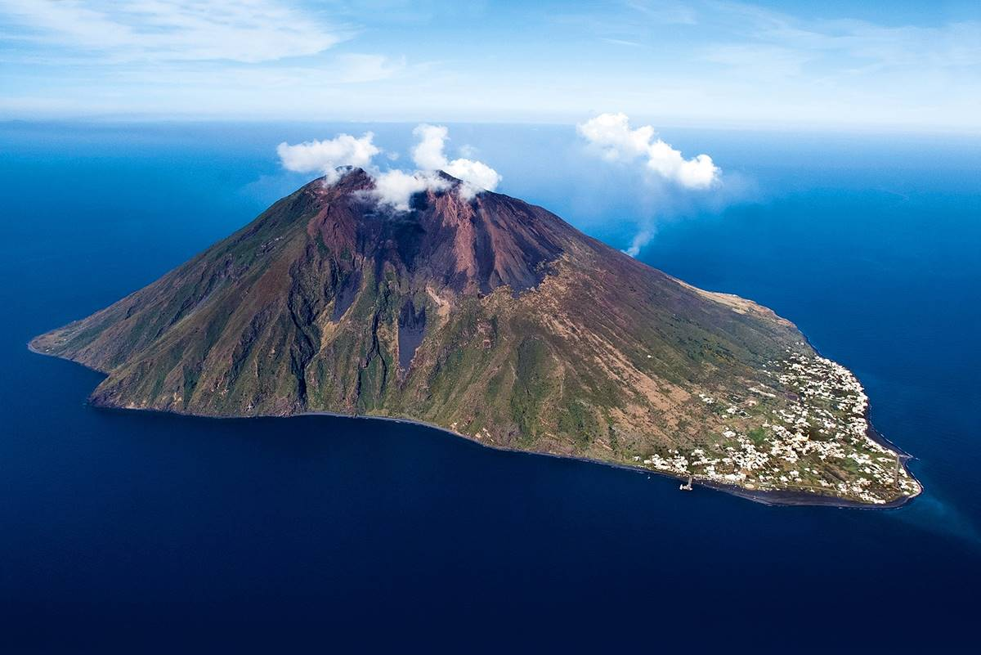

Slide 53
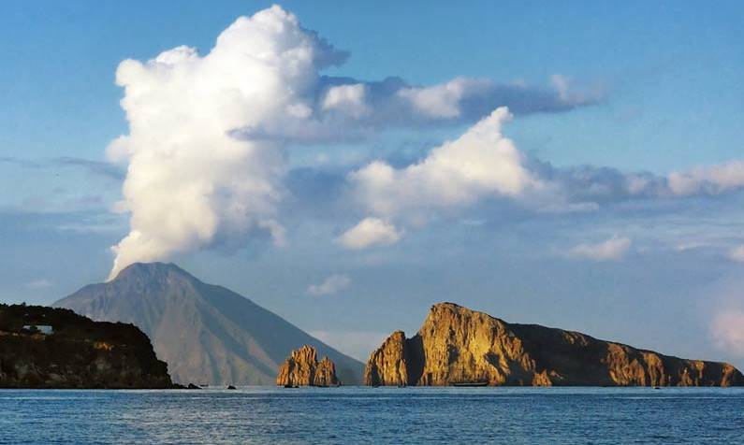

Slide 54
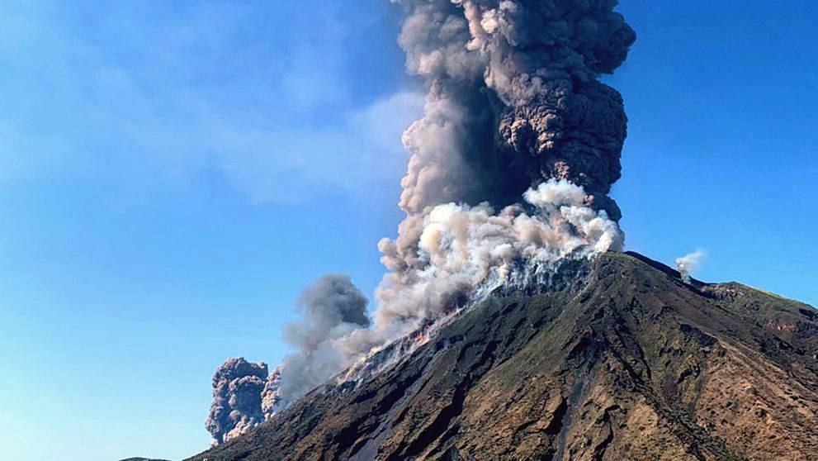

Slide 55
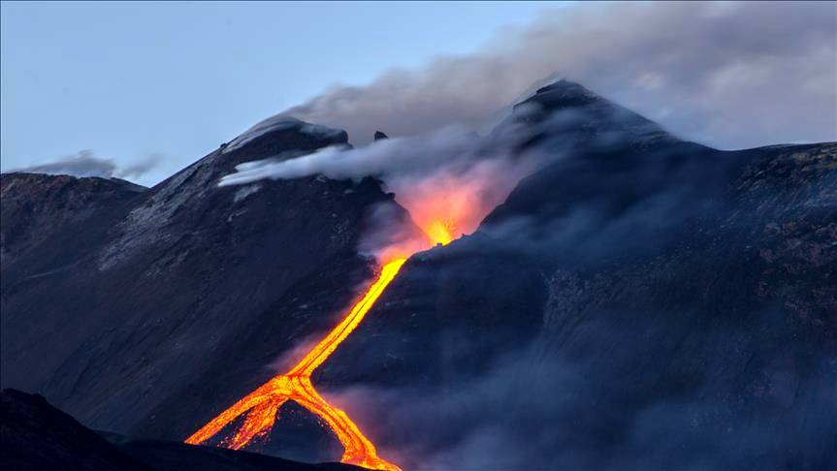

Slide 56
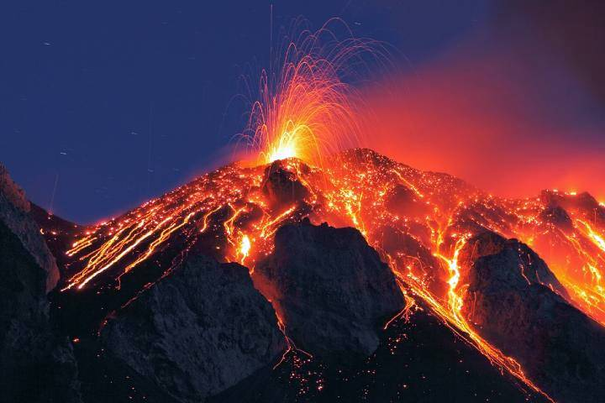

Slide 57
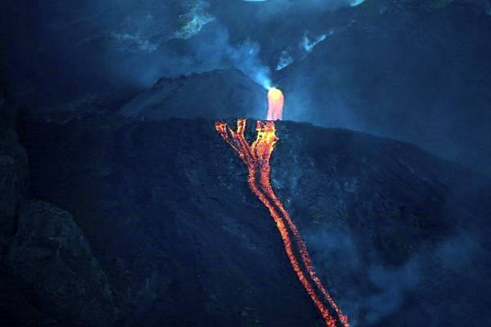

Slide 58
PITON DE LA FOURNAISE EN FRANCIA
Piton de la Fournaise se encuentra situado en la isla francesa de La Reunión, en el Océano Índico y ha sido declarado como Patrimonio Mundial por la Unesco. Posee más de 2.600 metros de altura y ocupa alrededor del 40% de la superficie de la isla. Es uno de los volcanes más activos del planeta, ya que su frecuencia de erupción es más o menos cada nueve meses. Está vigilado constantemente desde el Observatorio del Volcán Piton de la Fournaise. Desde él los científicos predicen sus erupciones semanas antes de que sucedan con el tiempo suficiente para advertir a los excursionistas y establecer así medidas e instrucciones de emergencia. En los últimos años solo ha tenido dos erupciones catastróficas, la más reciente en el año 2007. En esa ocasión, el volcán liberó peligrosas nubes de azufre y arrojó una fuerte corriente de lava por la montaña, destruyendo la carretera principal de la isla.

Slide 59
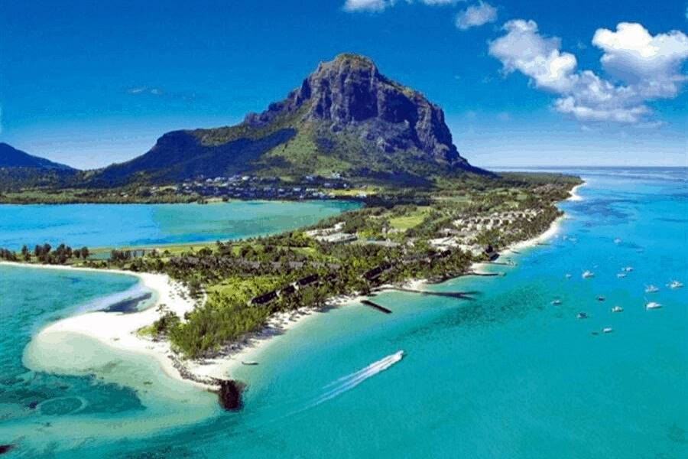

Slide 60
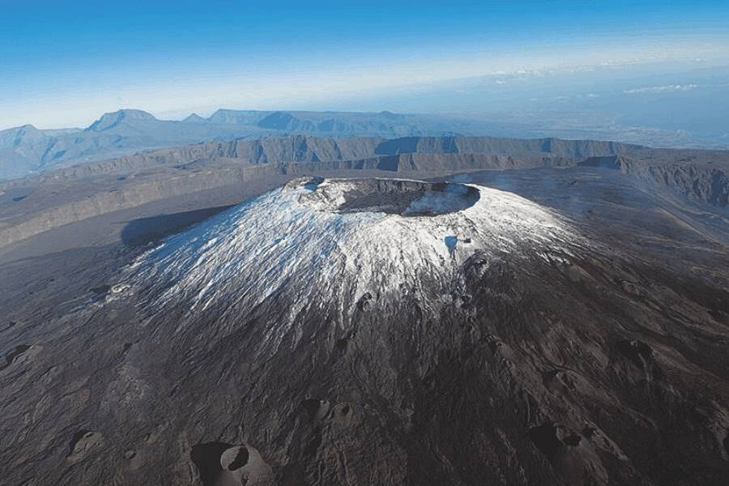

Slide 61
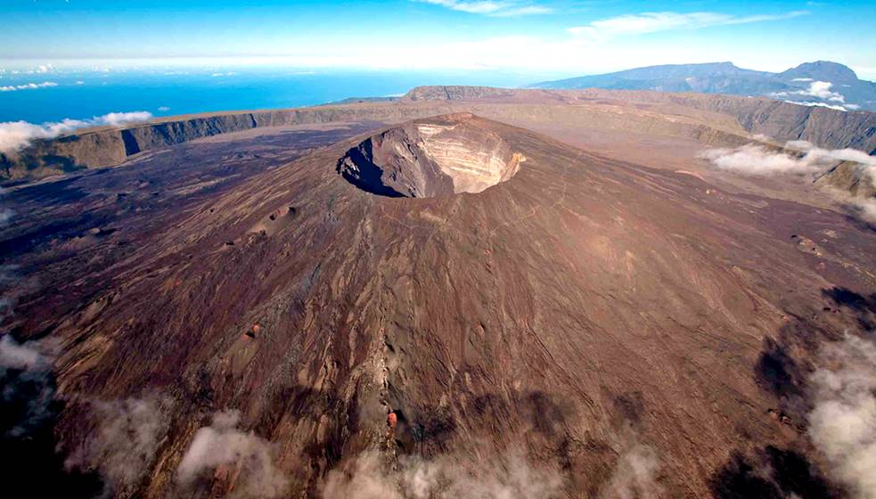

Slide 62
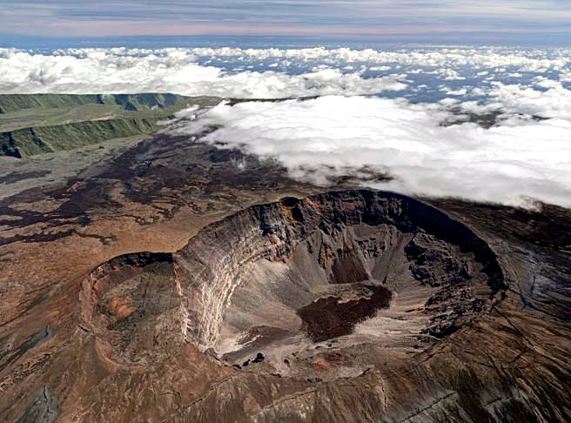

Slide 63


Slide 64


Slide 65


Slide 66


Slide 67


Slide 68
ETNA EN ITALIA
El Monte Etna es el segundo volcán más activo del planeta. Se encuentra en el sur de Italia, cerca de Sicilia, entre las provincias de Mesina y Catania. Con más de 3.300 metros de altura sobre el nivel del mar, es el volcán activo con más alto de la placa Euroasiática y el segundo de Europa, por detrás del Teide. Las erupciones del Etna rara vez provocan serios daños pero, en julio de 2019, su erupción obligó a las autoridades italianas a clausurar los aeropuertos de Catania. Es un gran atractivo para los turistas, ya que el Etna ofrece multitud de posibilidades. Debido a que es un volcán activo es muy importante seguir las recomendaciones y prohibiciones de los guías para evitar situaciones de riesgo.

Slide 69


Slide 70


Slide 71


Slide 72


Slide 73


Slide 74


Slide 75


Slide 76


Slide 77
MONTE KILAUEA EN HAWÁI
El Monte Kilauea es el más activo de los cinco volcanes de la isla de Hawái y uno de los más activos del mundo. Se encuentra inmerso en la erupción más larga jamás registrada que comenzó en 1983 y ha producido lava que, de momento, cubre más de 160 kilómetros cuadrados de tierra, expandiendo así la costa de la isla. Este volcán es el protagonista de una de las leyendas polinesias tradicionales de Hawái. La historia cuenta que el Monte Kilauea es el hogar de la diosa hawaiana de los volcanes: Pelé. De ella se dice que es destructora y creadora, ya que mientras que las erupciones causan daños, la lava solidificada creada nuevos parajes y tierras. Kilauea es también Patrimonio Mundial de la Unesco y puede ser visitado por los turistas aunque algunas secciones se encuentran cortadas al paso. Está prohibido coger rocas de lava, los lugareños desaconsejan esta práctica porque está vista como una falta de respeto hacia Pelé.

Slide 78


Slide 79


Slide 80


Slide 81


Slide 82


Slide 83


Slide 84


Slide 85
VOLCÁN DE FUEGO EN GUATEMALA
El Volcán de Fuego se encuentra situado al sur de Guatemala y es uno de los más impresionantes de Centroamérica. Cuenta con una altura de más de 3.700 metros sobre el nivel del mar y es el volcán más activo de la zona. Se tienen registros de erupciones casi continuadas desde el año 1524, momento en el que Pedro Alvarado dejó constancia de ello en sus epístolas. En la región que rodea el volcán vive una población de más de 100.000 personas que se encuentran expuestas de manera permanente a los riesgos que supone la cercanía a este macizo montañoso tan activo. La erupción del año 2008 fue una de las más fuertes en los últimos años. El volcán llegó a lanzar ceniza hasta los 10.000 metros de altura lo que causó numerosos daños materiales además de la muerte de varios residentes.

Slide 86


Slide 87


Slide 88


Slide 89


Slide 90


Slide 91


Slide 92
MONTE YASUR EN VANUATU
El Monte Yasur es el volcán activo más accesible del mundo. Se encuentra en la isla de Tanna, en el estado de Vanuato en el Pacífico Sur. Las tribus de la zona organizan excursiones, ya que aunque se encuentra en activo de manera continuada, la actividad es baja. Constantes explosiones suceden varias veces cada hora y la lava y gases son lanzados al aire regalando un espectáculo increíble. Dada la gran afluencia anual de visitantes, las autoridades decidieron crear, para la seguridad de los turistas, una tabla con los niveles de actividad del volcán para saber cuál es su estado en tiempo real. Las indicaciones van del nivel 0 al 4, estando en los niveles 0, 1 y 2 el acceso permitido y en los niveles 3 y 4 completamente prohibido.

Slide 93


Slide 94


Slide 95


Slide 96


Slide 97


Slide 98


Slide 99


Slide 100


Slide 101
TEIDE EN TENERIFE
Sin duda, el Parque Nacional del Teide es el lugar que más identifica a Tenerife. Fue declarado Patrimonio Mundial de la Humanidad por la Unesco en 2007. Es la muestra más completa de vegetación de la zona pero, sobre todo, es una de las manifestaciones más espectaculares de paisaje volcánico del mundo y de las Islas Canarias. El Teide cuenta con una altura de más de 3.700 metros sobre el nivel del mar siendo el pico más alto del país. Se ha convertido en el monumento natural más emblemático de Canarias y cada año atrae a millones de turistas. Es el Parque Nacional más visitado de España, de Europa y se encuentra entre los más famosos del mundo. En el año 2004 se registraron 200 pequeños seísmos y se produjo un incremento anómalo de nivel de gases volcánicos pero no llegó a erupcionar. Sin embargo, un estudio reciente prevé que en un futuro cercano el Teide podría tener erupciones violentas y, por ello, forma parte de los 16 Volcanes de la Década.

Slide 102


Slide 103


Slide 104


Slide 105


Slide 106


Slide 107


Slide 108


Slide 109


Slide 110

GRACIAS POR TU VISITA
Y QUE TENGAS UN BUEN DÍA
VICTOR NOVELLÓN

Slide 111







¿Te ha gustado?
Puedes ver más entrando
Aquí
Además puedes recibir powerpoints en tu correo electrónico suscribiéndote aquí:

